Slide 1


分数加减简便运算

Slide 2

一、计算练手
计算。
【选自教材P100 练习二十五 第1题】
4
3
2
5
3
10
5
7
1
4
9
14
-（ + ）
+ -
4
3
7
10
20
28
7
28
18
28
= -
= + -
40
30
21
30
27
28
18
28
= -
= -
19
30
9
28
=
=

Slide 3
【选自教材P100 练习二十五 第1题】
5
9
3
4
1
2
3
4
3
6
5
8
+（ - ）
+ －
5
9
1
4
18
24
12
24
15
24
= +
= + -
20
36
9
36
30
24
15
24
= +
= －
29
36
5
8
=
=

Slide 4
【选自教材P100 练习二十五 第1题】
1
10
3
8
2
5
3
5
2
15
1
3
+ -
－（ ＋ ）
4
40
15
40
16
40
7
15
3
5
= + -
= －
19
40
16
40
9
15
7
15
= -
= -
3
40
2
15
=
=

Slide 5

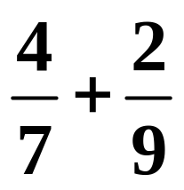
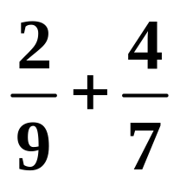
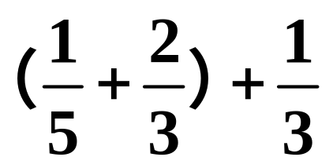
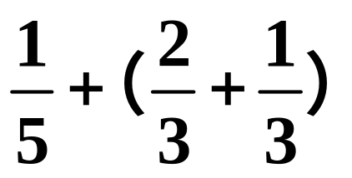
二、对比计算，发现规律

Slide 6
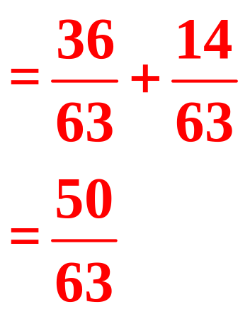
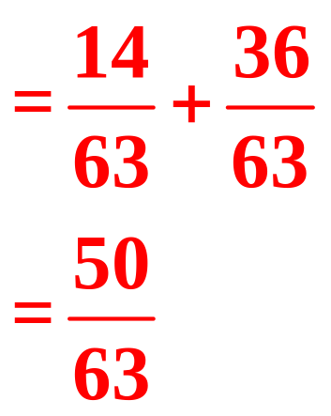
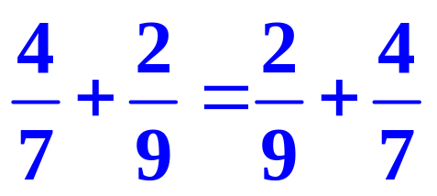
观察两道算式及计算结果，说说你发现了什么？

Slide 7
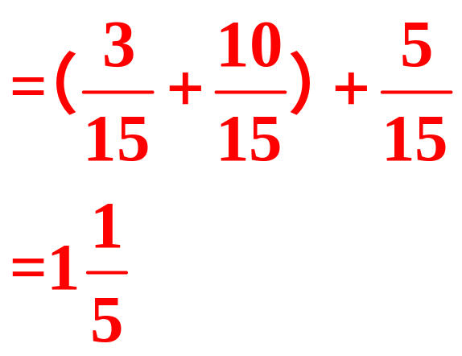
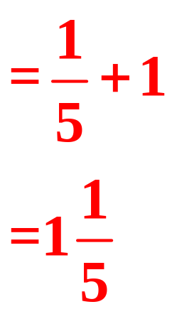
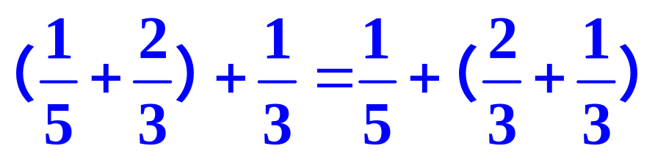
观察两道算式及计算结果，说说你发现了什么？

Slide 8

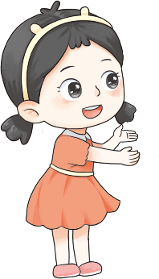
计算下面每组的两个算式，看看它们之间有什么关系。
3
7
2
5
2
5
3
7
+
＝
+
2
3
1
4
3
4
2
3
1
4
3
4
( + ) +
＝
+ ( + )
猜想一下 里应该填什么符号？

Slide 9
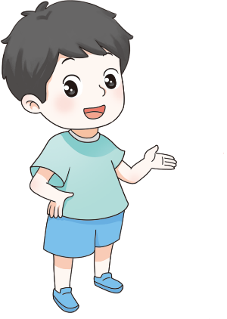

3
7
2
5
2
5
3
7
+
＝
+
2
3
1
4
3
4
2
3
1
4
3
4
( + ) +
＝
+ ( + )
观察这些算式，你发现了什么？
a + b = b + a
第一个算式左右两边的数都一样，就是交换了位置，很像整数中的加法交换律。

Slide 10


3
7
2
5
2
5
3
7
+
＝
+
2
3
1
4
3
4
2
3
1
4
3
4
( + ) +
＝
+ ( + )
观察这些算式，你发现了什么？
（a + b）+ c = a +（b + c）
第二个算式只是改变了加的顺序，很像加法结合律。

Slide 11


整数加法的交换律和结合律对分数加法同样适用。应用运算律可以使一些分数计算变得简便。

Slide 12

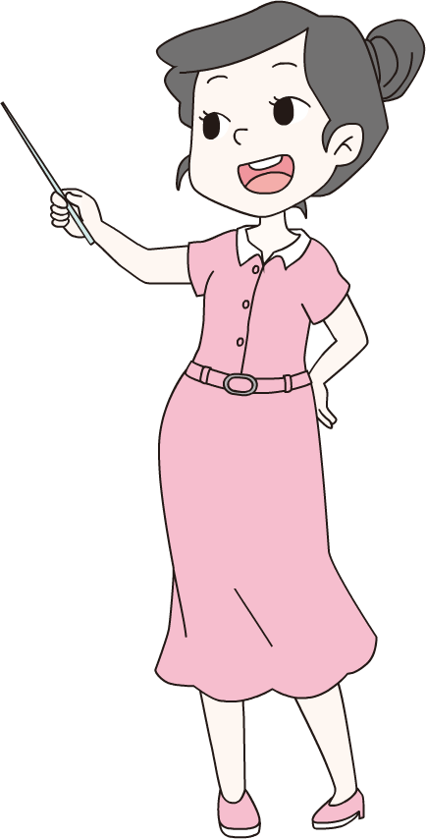
自由讨论
请你再举几个分数加法的例子来验证一下，看看我们得出的结论是否正确。

Slide 13
三、运用运算律，深化理解
1.用简便方法计算下面各题。
【选自教材P98 做一做 第2题】
2
5
1
3
3
5
1
4
1
3
1
4
2
3
+ +
+ + +
2
5
3
5
1
3
1
4
1
4
1
3
2
3
( ) ( )
= + +
= + + +
1
3
1
2
= 1 +
= + 1
1
3
1
2
= 1
= 1

Slide 14
9
7
1
8
3
8
5
7
+ + +
9
7
5
7
1
8
3
8
( ) ( )
= + + +
1
2
= 2 +
1
2
= 2

Slide 15

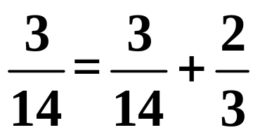
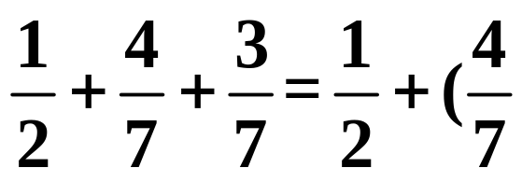
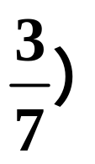
【选自教材P100 练习二十五 第4题】
2.在 里填上适当的运算符号。
+
+

Slide 16
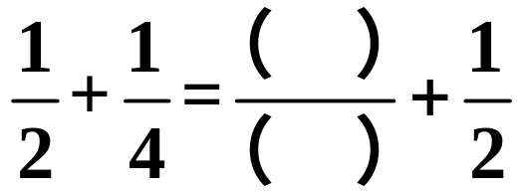
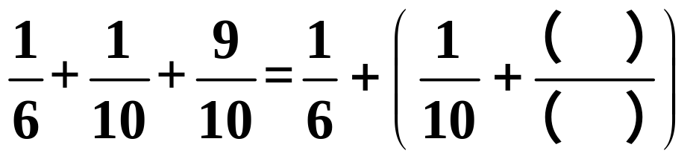
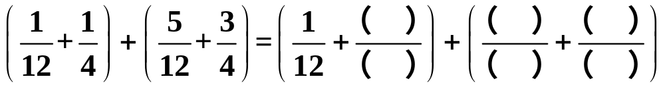
【选自教材P101 练习二十五 第7题】
3.在括号里填上适当的数，使等式成立。
1
4
9
10
5
12
1
4
3
4

Slide 17


四、拓展延伸,探寻计算模型
1
2
1
2
1
2
1
3
1
6
-
=
-
=
【选自教材P101 练习二十五 第8*题】
1
1
3
1
4
1
12
1
4
1
5
1
20
-
=
-
=
你能发现什么？
用你的发现计算下面这道题。
1
2
1
6
1
12
1
20
+ + +

Slide 18
1
n
1
n + 1
1
n（n + 1）
归纳：
-
=
（n ≠ 0）
1
2
1
6
1
12
1
20
+ + +
1
2
1
2
1
3
1
3
1
4
1
4
1
5
-
-
-
-
=
1
+
+
+
1
5
4
5
-
=
1
=

Slide 19
五、课堂小结
回顾以上的学习过程，你用了哪些方法？有什么感悟？

Slide 20
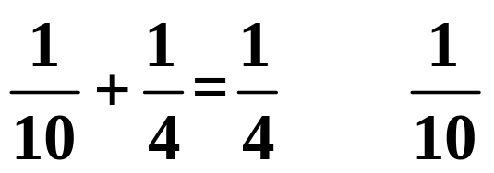
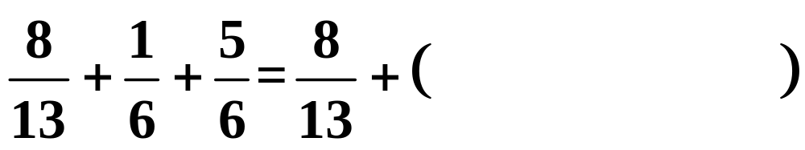


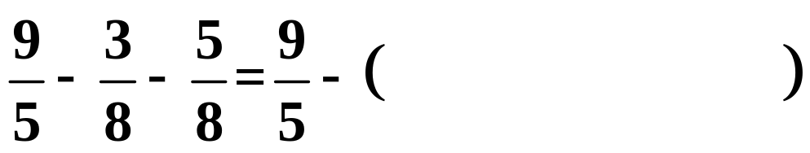


▶ 作业设计
一、在框里填上适当的数，在圆圈里填上适当的运算符号，使等式成立。
+
+
+
选自“状元成才路”系列丛书《创优作业100分》

Slide 21
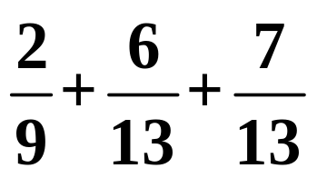
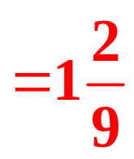
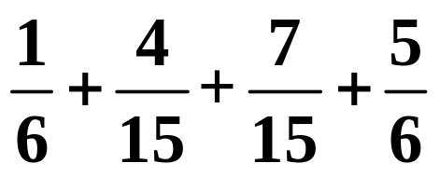
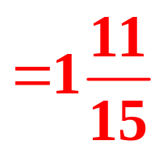
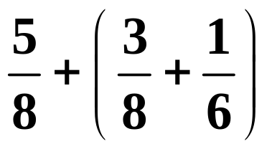
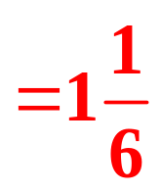
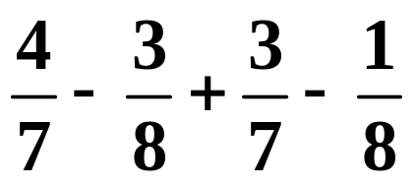
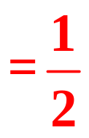
二、用简便方法计算下面各题。
选自“状元成才路”系列丛书《创优作业100分》

Slide 22


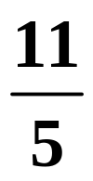
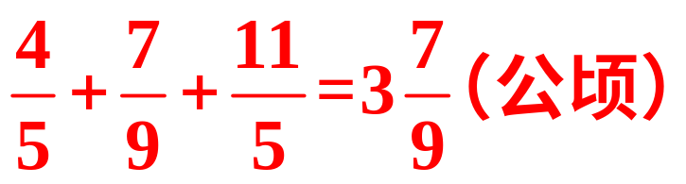
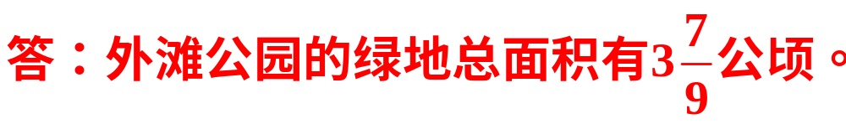
三、外滩公园的绿化区中花卉有 公顷，景观林有 公顷，草地有 公顷。外滩公园的绿化区总面积有多少公顷？
选自“状元成才路”系列丛书《创优作业100分》

